Slide 1
땅울림
객체 스터디
Made by 규정

Slide 2
2주차
1
2
3
코딩
스타일
연산자
조건문, 반복문

Slide 3
1
코딩 스타일
코딩을 하는 방식
기계를 이해시키는 건 어렵지 않다.
다른 사람도 이해할 수 있는 코드가 좋은 코드이다.
코드를 작성한 의도를 최대한 알 수 있게끔 작성해야함
짧다고 좋은 코드가 절대 아님!!

Slide 4
1
코딩 스타일
Q) 용준이는 지금 x원을 가지고 있는데, 축구에 대한 열정이 불타올라서 축구화와 축구공을 사려고 한다. 현재 돈과 축구화와 축구공의 가격을 입력받고, 구매 후 남은 돈을 출력하시오.

Slide 5
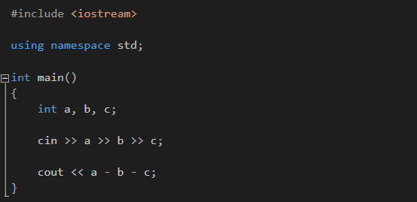
1
코딩 스타일
니네가 하는거

Slide 6
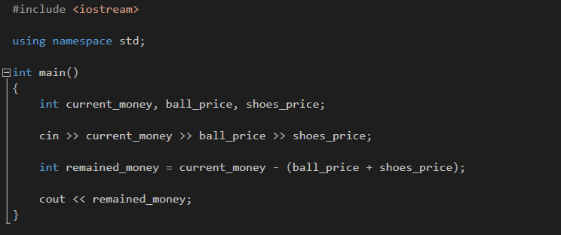
1
코딩 스타일
니네가 해야 하는 거

Slide 7
1
코딩 스타일
네이밍(Naming) 규칙
camelCase : 각 단어의 첫 글자를 대문자로 ,맨처음 문자만 소문자
PascalCase : 각 단어의 첫 글자를 대문자로
snake_case : 각 단어를 밑줄로 구분

Slide 8
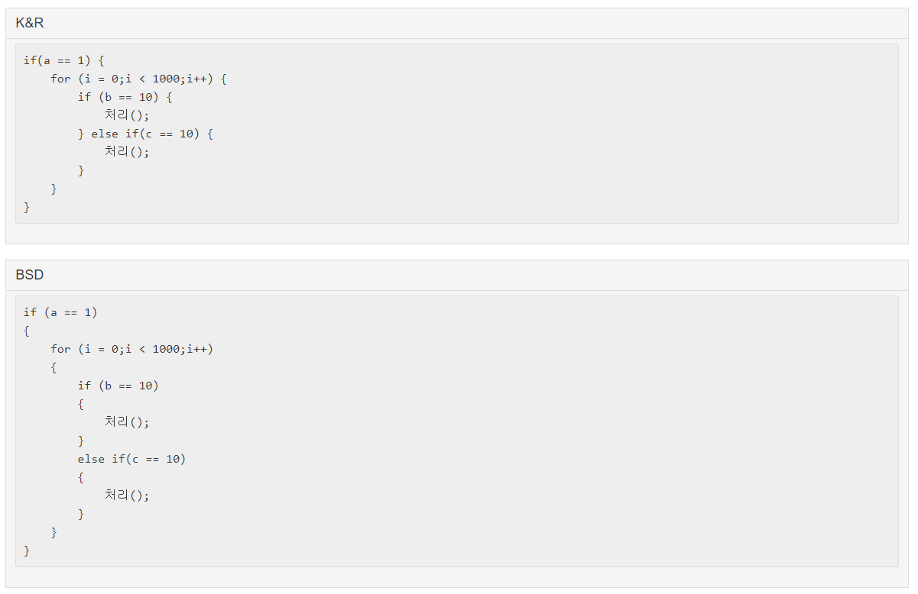
1
중괄호 위치
코딩 스타일
코드의 길이가 짧아짐
가장 많이 쓰이는 스타일
가독성이 조금 더 좋아짐
코드를 수정할 때 편리

Slide 9
1
코딩 스타일
코딩 컨벤션(Coding convention)
각 코딩 스타일은 서로 장단점이 있다.
하지만 여러 명의 개발자가 모인다면? => 혼란
그렇다면, 표준을 정하자!!

Slide 10
1
코딩 스타일
구글의 c++ 코딩 컨벤션
이름은 최대한 그 대상의 이유를 담아야 한다.
변수는 명사형으로, 함수는 동사형으로 만든다.
약어는 사용하지 않는 것이 좋다.

Slide 11
1
코딩 스타일
1. 변수 네이밍
변수는_모두_소문자로_쓰고_단어는_밑줄로_구분
명사형으로 쓴다
Ex) math_score, student_number

Slide 12
1
코딩 스타일
2. 클래스의 멤버 변수
1번의 변수 규칙 + 마지막에 밑줄 하나더_
Ex) math_score_, student_number_

Slide 13
1
코딩 스타일
3. 함수 네이밍
각 단어의 첫 글자만 대문자로 쓴다(PascalCase)
동사형으로 쓴다
Ex) AddStudent(), SlidingTackle()

Slide 14
Let’s start!

Slide 15
2
연산자
연산자???
=> 특정한 작업을 하기 위해 사용하는 기호

Slide 16
2
연산자
산술 연산자
= + - * / %
증가,감소 연산자
a++, ++a, b--, --b
비교 연산자
a == b (a와 b가 같음)
a != b (a와 b가 다름)
a > b (a가 b보다 큼)
a <= b (a가 b보다 작거나 같음)

Slide 17
2
연산자
논리 연산자
!a (a가 아님)
a && b (a 그리고 b)
a || b (a 또는 b)
비트 연산자
~a
a & b
a | b
a ^ b
a << b

Slide 18
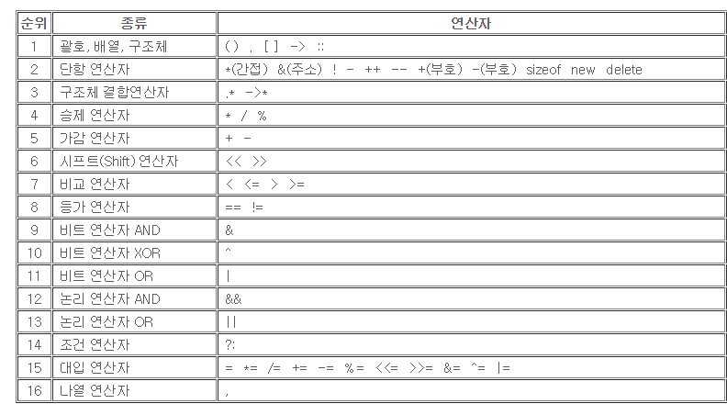
2
스터디 방향
연산자 우선순위

Slide 19
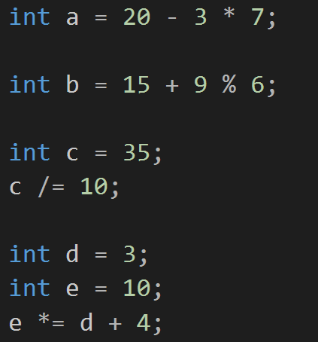
2
연산자
결과값 예측(소정의 상품)
1.
cout << a;
2.
cout << b;
3.
cout << c;
4.
cout << e;

Slide 20
3
조건문
조건문 (if)
if ( 조건 )
{
(내용)
}
조건의 결과가 참이라면
내용을 실행
거짓이면 무시!

Slide 21
3
조건문
조건문 (if + else)
if ( 조건 )
{
(내용1)
}
else
{
(내용2)
}
조건의 결과가 참이라면
내용1을 실행
거짓이면
내용2를 실행

Slide 22
3
조건문
조건문 (if + else if)
조건1의 결과가 참이라면
if ( 조건1 )
{
(내용1)
}
else if(조건2)
{
(내용2)
}
else
{
(내용3)
}
내용1을 실행
거짓이라면 조건 2를 확인하고
조건2가 참이면 내용2를 실행
조건 1,2가 전부 거짓이면
내용3을 실행

Slide 23
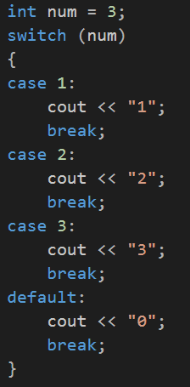
3
조건문
조건문 (switch)
조건
조건의 결과에 따라 해당하는
case의 위치부터 실행된다
조건에 해당하는 num이 3이므로 case 3이 실행된다
break : 현재 case를 벗어나게 함 (까먹지 말 것)

Slide 24
4
반복문
for 반복문
변수 설정
조건
증감
for ( int i=0; i < 10; i++)
{
( 내용 )
}
조건이 성립되면 내용을 실행
변수를 증감시키고
다시 조건을 검사

Slide 25
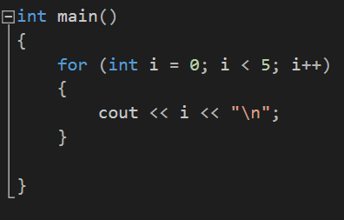
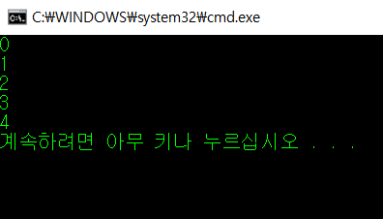
4
반복문
for 반복문

Slide 26
4
반복문
다중 for문
for ( int i = 0; i < 10; i++)
{
for ( int j = 0; j < 10; j++)
{
(내용)
}
}
내용은 총 10 * 10 = 100번 실행됨

Slide 27
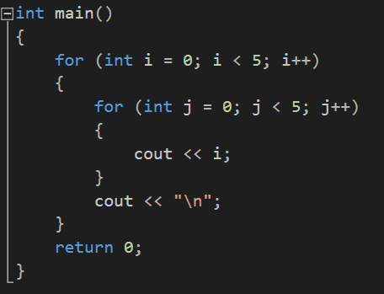
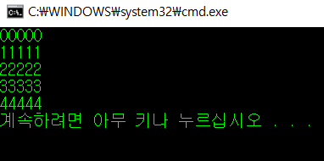
4
반복문
다중 for문

Slide 28
4
반복문
while 반복문
while (조건)
{
( 내용 )
}
조건이 성립되면 내용을 실행
내용을 전부 실행하고 나면
다시 위로 돌아가서 조건을 검사
조건이 참인 동안 계속해서 반복

Slide 29
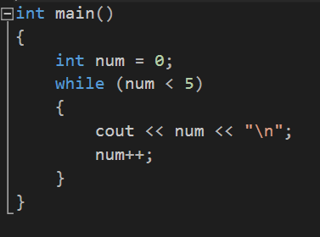
4
반복문
while 반복문

Slide 30
4
반복문
do-while 반복문
(별로임.. 되도록이면 쓰지 말 것)
do
{
( 내용 )
} while ( 조건 );
내용을 무조건 한 번 실행한 다음
조건을 검사
그 이후는 while과 동일
세미콜론도 붙여야됨..별로임..

Slide 31
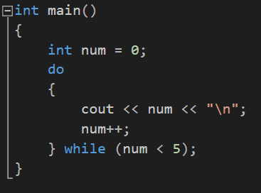
4
반복문
do-while 반복문

Slide 32
5
과제
BAEKJOON ONLINE JUDGE
https://acmicpc.net

Slide 33
감사합니다.
Made by 규정

